Slide 1
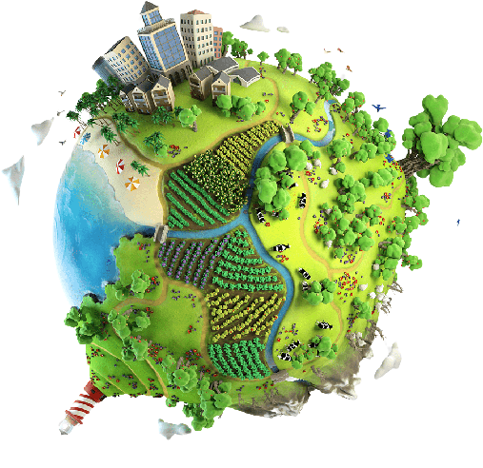
Global Village
By
Md. Obaydur Rahman
ICT4E District Ambassador

Slide 2
স্বাগতম
১
দ্বাদশ শ্রেণির কম্পিউটার অফিস অ্যাপ্লিকেশন-২ ক্লাশে সকল শিক্ষার্থীকে জানাই আন্তরিক শুভেচ্ছা।

Slide 3
২
৩
শিক্ষক পরিচিতি
মোঃওবায়দুর রহমান সুমন প্রভাষক(কম্পিউটার),
সান্তাহার টেকনিক্যাল কলেজ এবং ICT4E-জেলা অ্যাম্বাসেডর, বগুড়া। মোবাইলঃ ০১৭১৮-২২০২৪২
পাঠ পরিচিতি
দ্বাদশ শ্রেণি
এইচএসসি (বিএম)
কম্পিউটার অফিস অ্যাপ্লিকেশন-২
অধ্যায় -১

Slide 4
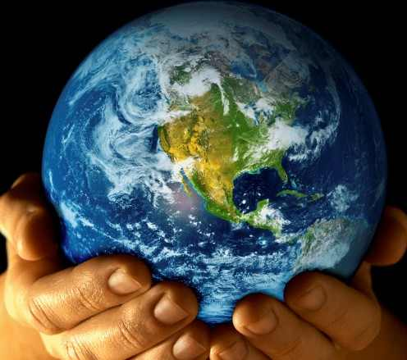
৪
৫
বিশ্ব আজ হাতের মুঠোয়
ছবিটি দেখে কি কিছু বুঝতে পারছ বা অনুমান করতে পারছ?

Slide 5
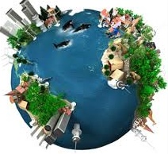
চলো একটি ভিডিও দেখি
৬
৭
ছবিটির মাধ্যমেও গ্লোবাল ভিলেজকে দেখানোর চেষ্টা করা হয়েছে।

Slide 6
হ্যাঁ, ঠিকই ধরেছো, আমাদের আজকের পাঠ
বিশ্বগ্রাম ও তার উপাদান
শিখন ফল
এই পাঠ শেষে শিক্ষার্থীরা-
৮
৯
বিশ্বগ্রাম কি তা বলতে পারবে;
বিশ্বগ্রামের উপাদান ব্যাখ্যা করতে পারবে;
তথ্য প্রযুক্তি কিভাবে বিশ্বায়নের ক্ষেত্রে সহায়ক তা বলতে পারবে।

Slide 7
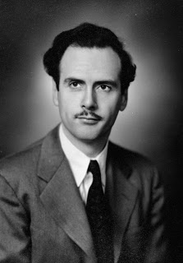
ছবিটি কার?
মূল ধারণাটি হলো বর্তমান বিশ্ব ইলেকট্রনিক মিডিয়ার মাধ্যমে পারস্পারিক সম্পর্কের ভিত্তিতে একটি গ্রামে পরিণত হবে।
১১
১০
বিশ্ব গ্রাম হলো এমন একটি সমাজিক ব্যবস্থা যেখানে পৃথিবীর সকল প্রান্তের মানুষ পরস্পর একই সমাজ ব্যবস্থায় বসবাস করবে এবং প্রযুক্তি ব্যবহারের মাধ্যমে একে অন্যের সাথে যোগাযোগ করতে পারবে এবং প্রত্যেকে প্রত্যেকের চিন্তা-ভাবনা,সংস্কৃতি-কৃষ্টি জানতে পারবে ও পরস্পরকে সহযোগিতা করতে পারবে।
মার্শাল ম্যাকলুহান
ইনি হচ্ছেন বিশ্বগ্রামের জনক

Slide 8
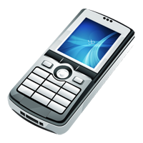
বিশ্ব গ্রামের উপাদান
বিশ্ব গ্রামের উপাদান
১২
১৩
মোবাইল ফোন
কম্পিউটার

Slide 9
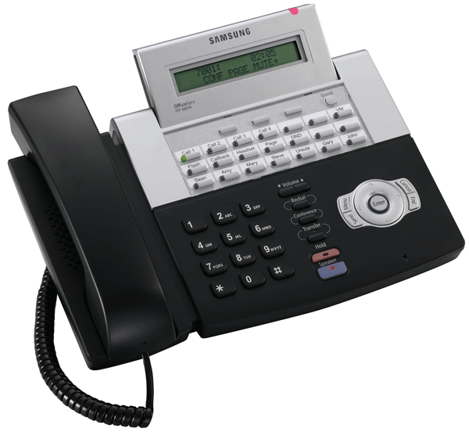
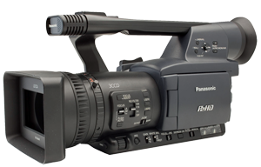
বিশ্ব গ্রামের উপাদান
বিশ্ব গ্রামের উপাদান
১৪
১৫
টেলিফোন
ডিজিটাল ক্যামেরা

Slide 10
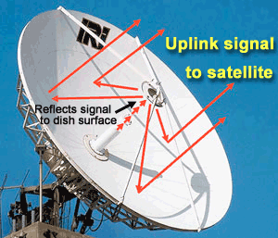
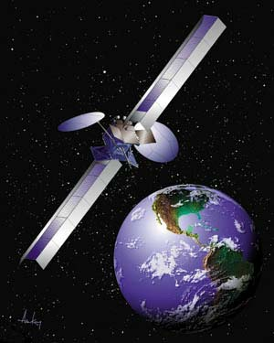
১৬
১৭
এগুলো কি বলতে পারো?
এগুলো কি বলতে পারো?
হ্যাঁ, এগুলোকে বলে Software
হ্যাঁ, এগুলোকে বলে নেটওয়ার্ক মিডিয়া
ও কানেক্টিভিটি

Slide 11
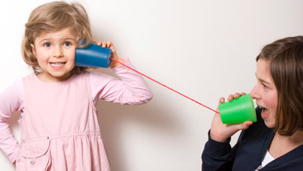
যোগাযোগ
বিশ্বায়নের ক্ষেত্রে তথ্য প্রযুক্তি কিভাবে সহায়ক ভূমিকা রাখে তা আমরা এবার দেখবঃ
কর্মসংস্থানে
যোগাযোগ ব্যবস্থায়ঃ
১৮
১৯

Slide 12
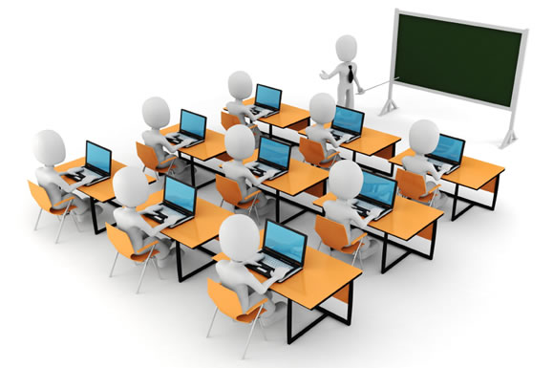
শিক্ষায়
শিক্ষায়
২০
২১

Slide 13
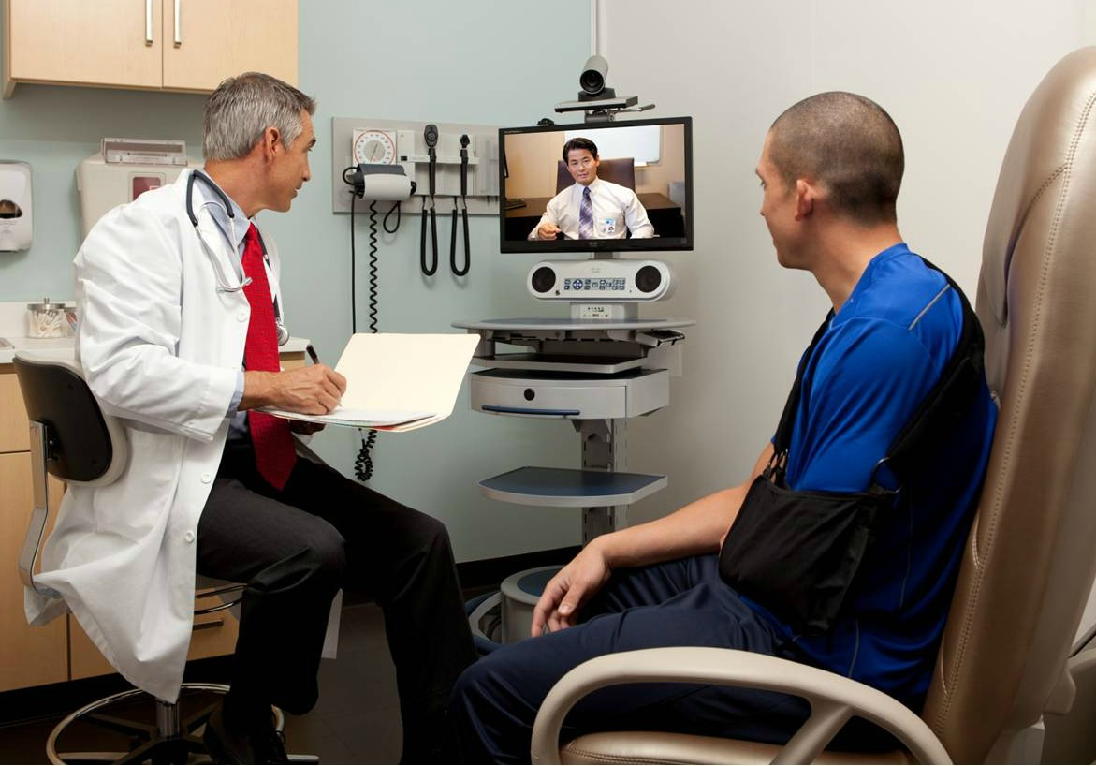
চিকিৎসা বিজ্ঞানে
২২
২৩

Slide 14
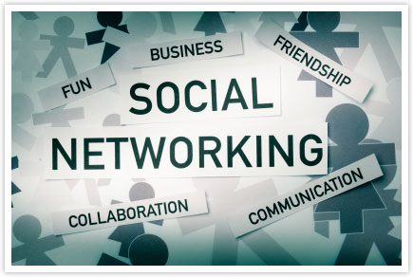
সামাজিক যোগাযোগে
২৪
২৫
সামাজিক যোগাযোগে

Slide 15
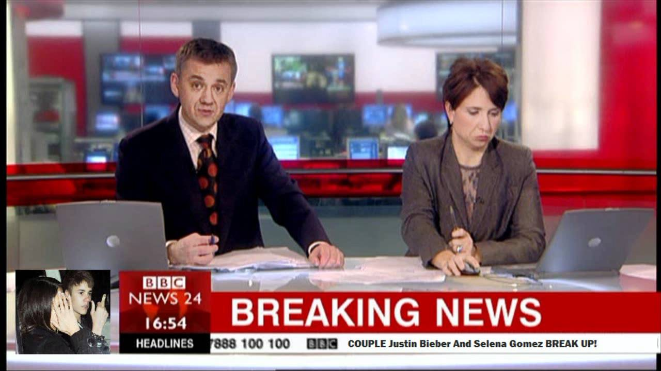
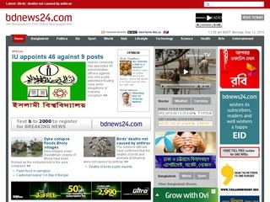
ই-নিউজ
ই-কমার্স
২৬
২৭
মুহুর্তের মধ্যে দেশ-বিদেশের খবর জানা যায়।
একটি পণ্যের বিজ্ঞাপন নিমেষেই পৌঁছানো যায়।

Slide 16
দলীয় কাজ
একক কাজ
২৮
২৯
বিশ্বগ্রামে কিভাবে মানুষ একে অপরের সাথে সম্পৃক্ত থাকে তা বর্ণনা করো।
যোগাযোগ ব্যবস্থায় বিশ্বগ্রাম কিভাবে প্রভাব রাখে তা বলো

Slide 17
মূল্যায়ন
৩০
৩১
১। বিশ্বগ্রাম কি?
২। বিশ্বগ্রামের সুবিধা বলো
৩। বর্তমানে আমাদের দেশে কোন কোন ক্ষেত্রে বিশ্বগ্রামের সুবিধা নিশ্চিত হয়েছে?

Slide 18
বাড়ির কাজ
৩২
৩৩
চিকিৎসা বিজ্ঞানে বিশ্বগ্রাম কিভাবে ভূমিকা রাখছে তা বিস্তারিত বাড়ি থেকে লিখে আনবে।

Slide 19
THANK YOU
THANK YOU

